Slide 1


Slide 2

فصل 11 : مدیریت اعتبارات و موجودی کالا
ارائه دهندگان :
درس : سمینار
خانم معصومه فرج اللهی
استاد : جناب آقای دکتر عطری
آقای مهرداد شکری
سال تحصیلی : پاییز 95-94

Slide 3
فصل 11 : مدیریت اعتبارات و موجودی کالا
  اعتبار و حساب های دریافتنی
  شرایط فروش
  تجزیه و تحلیل سیاست اعتباری
  سیاست اعتباری بهینه
  تجزیه و تحلیل اعتبار مشتریان
  سیاست وصول مطالبات
  مدیریت موجودی کالا
  روش های مدیریت موجودی کالا

Slide 4
مفهوم اعتبار
- اعتبار مجوز انجام خرج است.
- مبلغی یا رقمی است برای انجام یک فعالیت خاص که در طرف مصارف سازمان منظور می شود.
- وقتی شرکت کالا ها و خدمات خود را می فروشد می تواند وجه آن را در روز تحویل یا قبل از آن درخواست کند. یا با اعتبار دادن به مشتریان اجازه مقداری تاخیر در پرداخت را به آنها بدهد.
- دادن اعتبار به مشتری مانند سرمایه گذاری است. و این سرمایه گذاری با فروش کالا یا خدمات ارتباط مستقیم دارد.
تامین اعتبار
تخصیص تمام یا قسمتی از اعتبار مصوب با توجه به هدف سازمان. مسئولیت این کار با امور مالی سازمان است.
چرا شرکتها اقدام به اعطای اعتبار می کنند ؟
البته شرکتهایی هم هستند که به مشتریان خود اعتبار نمی دهند. دادن اعتبار یکی از راه های افزایش فروش است. البته هزینه هایی را هم در بر دارد مثل هزینه نگهداری اسناد دریافتنی برای شرکت ها.

Slide 5
1- اعتبار و حساب های دریافتنی
از دید حسابداری، وقتی به یک مشتری اعتبار داده شد، یک حساب دریافتنی ایجاد می شود.
اعتبار تجاری : اعتبار دادن به سایر شرکت ها
اعتبار به مصرف کنندگان : اعتبار دادن به مصرف کنندگان
15% از مجموع دارایی های شرکت های صنعتی به صورت حساب دریافتنی است. در نهایت حساب های دریافتنی معرف یکی از سرمایه گذاری های عمده شرکت های کانادایی است. وهمچنین حدود 11% از مجموع دارایی های خود را با استفاده از حساب های پرداختنی تامین مالی می کنند.
در کانادا
اجزای سیاست اعتباری
اگر شرکت تصمیم بگیرد به مشتریان خود اعتبار دهد باید برای اعطای اعتبار و وصول مطالبات راهکارهایی تعیین کند :

Slide 6
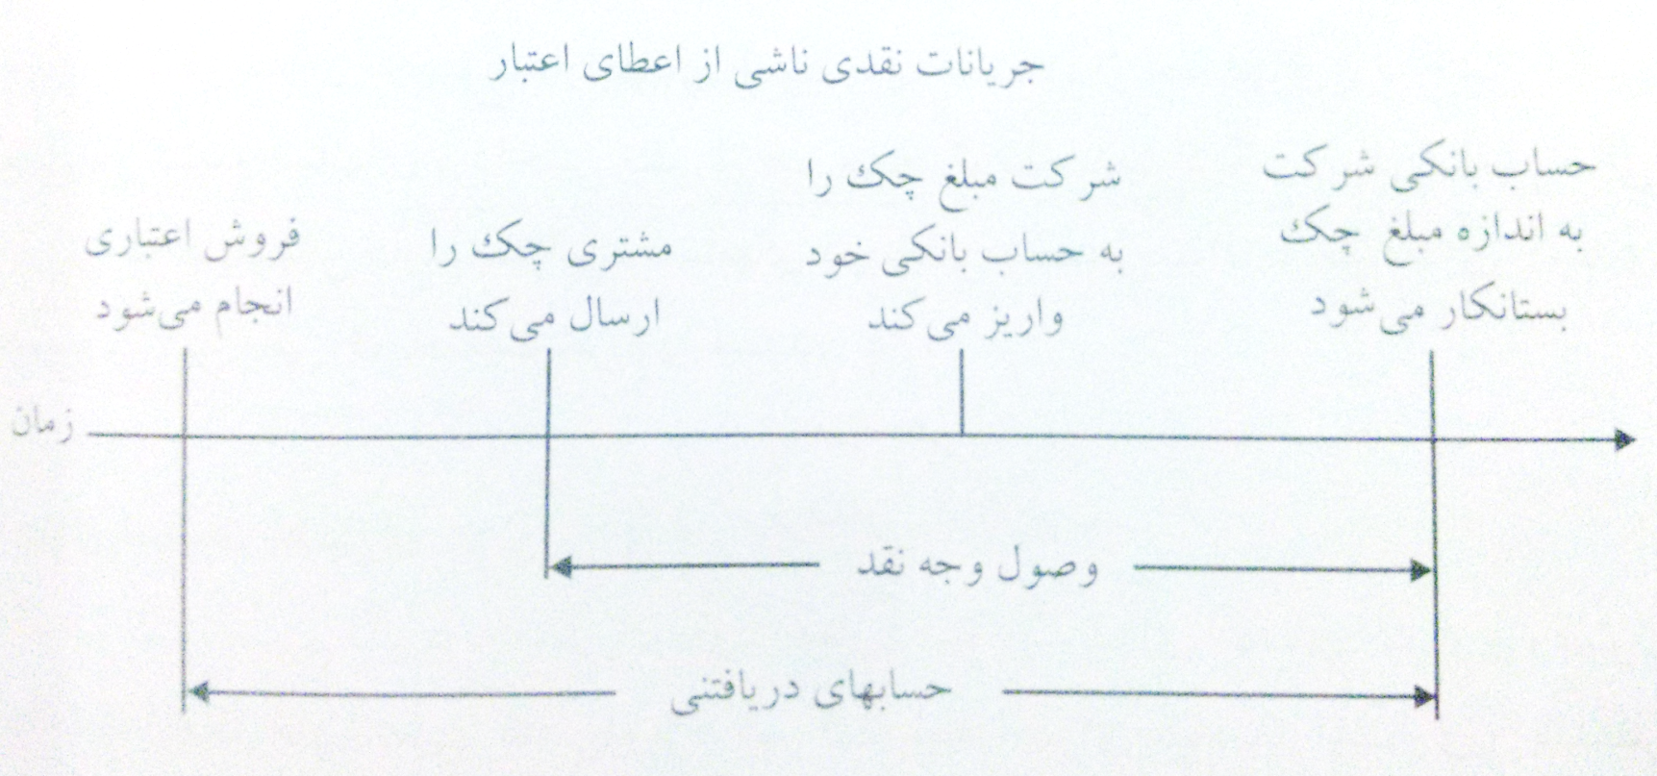
- شرایط فروش
- تجزیه و تحلیل وضعیت اعتباری مشتریان
- سیاست وصول مطالبات
جریانات نقدی ناشی از اعطای اعتبار
زمانیکه شرکت به مشتریان خود اعتبار می دهد توالی به این صورت است :

Slide 7
سرمایه گذاری در حساب های دریافتنی
مقدار سرمایه گذاری در حساب های دریافتنی برای هر شرکت خاص، به مبلغ فروش اعتباری و متوسط دوره وصول مطالبات آن بستگی دارد.
مثال : اگر دوره وصول مطالبات شرکت 30 روز باشد و شرکت روزانه 1000 $ فروش داشته باشد.
$ 30/000 = $ 1000 * 30 روز
حساب های دریافتنی برابر
2- شرایط فروش
مدت زمان اعتبار
تخفیف نقدی و مدت زمان استفاده از تخفیف
از 3 بخش
نوع اسناد اعتباری

Slide 8
  دلایل وجود اعتبار تجاری
  - در عمل فروشنده و خریدار اطلاعات ناقصی دارند.
  - هر شرکتی که اعتبار یا وام می دهد اطلاعات کاملی در مورد وضعیت اعتباری وام گیرنده ندارد.
  - در بازار های کامل هزینه معاملات صفر است ولی در دنیای واقعی گرفتن تسهیلات بانكي و یا وام از بازار پول دارای هزینه خواهد بود.
شکل اصلی اعتبار تجاری
مثال : خریداری را در نظر بگیرید که 1000 دلار کالا سفارش می دهد. فرض کنید شرایط فروش
روزه 2/10 درصد تخفیف، خالص 60 روزه است. خریدار برای پرداخت صورتحساب به اینگونه عمل می کند : $ 980 = 20 – 1000
20 = % 2 * 1000
نکته :
1- یا در 10 روز مبلغ را پرداخت می کند و 2 درصد تخفیف می گیرد.
2- یا کل 1000 دلار را در 60 روز پرداخت می کند.

Slide 9
دوره اعتبار
دوره اعتبار مدت زمانی است که طی آن به مشتری اعتبار داده می شود. معمولا بین 30 تا 120 روز است. در صورتی که شرایط فروش شامل تخفیف نقدی هم باشد، دوره اعتبار شامل دو بخش :
دوره نهایی اعتبار : مثلا خالص 30 ، پرداخت 30 روزه
دوره تخفیف نقدی : مثلا 10/ 2، پرداخت 10 روزه
تخفیف های نقدی
قسمتی از شرایط فروش هشتند. دلایل ارائه تخفیف :
- سرعت بخشیدن به وصول مطالبات
- تخفیف نقدی یکی از راههای قانونی افزایش قیمت محصول برای مشتریان اعتباری محسوب می شود.
اسناد اعتباری
مدرک اصلی بدهکاری خریدار است. اغلب اعتبارات تجاری مبتنی بر اعتماد بین فروشنده و خریدار است. یعنی تنها
سند رسمی اعتبار، فاکتورهایی است که همراه با کالا ارسال می شود و مشتری آن را به عنوان مدرک دریافت کالا
امضا می کند.

Slide 10
  انواع سند اعتباری
  سفته: یک سند بدهکاری تلقی می شود و ممکن است در شرایطی که حجم سفارش زیاد است، تخفیف نقدی وجود دارد و شرکت فروشنده پیش بینی نماید که در وصول مطالبات خود با مشکل مواجه می شود مورد استفاده قرار گیرد.
  برات تجاری: بر خلاف سفته قبل از تحویل کالا استفاده می شود. شرکت، برات تجاری را تنظیم نموده و طبق آن مشتری باید قبل از یک تاریخ مشخص مبلغ معینی را بپردازد. سپس برات همراه با فاکتور حمل کالا برای بانک شرکت خریدارارسال می شود.
  برات دیداری: براتی که مبلغ آن باید فورا پرداخت شود.
  برات مدت دار : براتی که نیازی نیست مبلغ آن فورا پرداخت شود.
  برات پذیرفته شده: به تائیدیه فروش، برات پذیرفته شده اطلاق می شود. ممکن است برای افزایش نقد شوندگی تاییدیه فروش بانک تجاری آن را ظهرنویسی نماید. یعنی پرداخت آن را تضمین نماید. در این صورت برات به تاییدیه بانکی تبدیل می شود.
  قرارداد فروش شرطی: در این روش مادامی که خریدار تمامی وجه را نپرداخته باشد مالکیت قانونی کالا متعلق به شرکت فروشنده است.

Slide 11
3- تجزیه و تحلیل سیاست اعتباری
در ارزیابی سیاست اعتباری 5 عامل اصلی وجود دارد :
تخفیف نقدی
هزینه بدهی
اثرات درآمدی
احتمال عدم پرداخت
اثرات هزینه ای
اثرات درآمدی : وقتی شرکت به مشتریان خود اعتبار می دهد،وصول درامد های حاصل از فروش با تاخیر انجام می شود، چون برخی از مشتریان از اعتبار پیشنهادی شرکت استفاده می کنند و در آخرین فرصت صورت حساب را می پردازند، ولی شرکت نیز، در صورت اعطای اعتبار ممکن است بتواند محصول را به قیمت بالاتری بفروشد یا حجم فروش را افزایش دهد. پس ممکن است درامد کل افزایش یابد.
اثرات هزینه ای : اگر چه ممکن است با دادن اعتبار، درامد های شرکت با تاخیر وصول شود، ولی هزینه های فروش بلافاصله به شرکت تحمیل خواهد شد.شرکت چه محصولات خود را به صورت نقدی بفروشد چه بصورت نسیه، باید کالا را بخرد یا تولید کند.
هزینه بدهی : وقتی شرکت به مشتریان خود اعتبار می دهد، باید حساب های دریافتنی حاصل از این اعتبارات را تامین مالی کند. در نتیجه، هزینه وام کوتاه مدت ازعواملی است که در تصمیم گیری های مربوط به اعطای اعتبار باید به آن توجه داشت.

Slide 12
احتمال عدم پرداخت : وقتی شرکت به مشتریان اعتبار می دهد، ممکن است برخی از آنها صورت حساب خود را نپردازند.
تخفیف نقدی : وقتی شرکت تخفیف نقدی را هم در شرایط فروش می گنجاند، برخی از مشتریان برای استفاده از این تخفیف، صورت حساب های خود را زودتر می پردازند.
4- سیاست اعتباری بهینه
منحنی هزینه کل اعتبار : 3 نوع هزینه اعطای اعتبار داریم :
1- نرخ بازده مورد توقع از حساب های دریافتنی.
2- زیان های ناشی از مطالبات سوخت شده.
3- هزینه های مدیریت اعتبارات و وصول آن.
      هزینه فرصت: درآمد بالقوه اضافی ناشی از اعطای اعتبار که با ندادنش از دست می رود. این درآمد از دو منبع ناشی می شود:
      1- افزایش آحاد فروش
      2- افزایش بالقوه فیمت به دلیل فروش نسیه

Slide 13
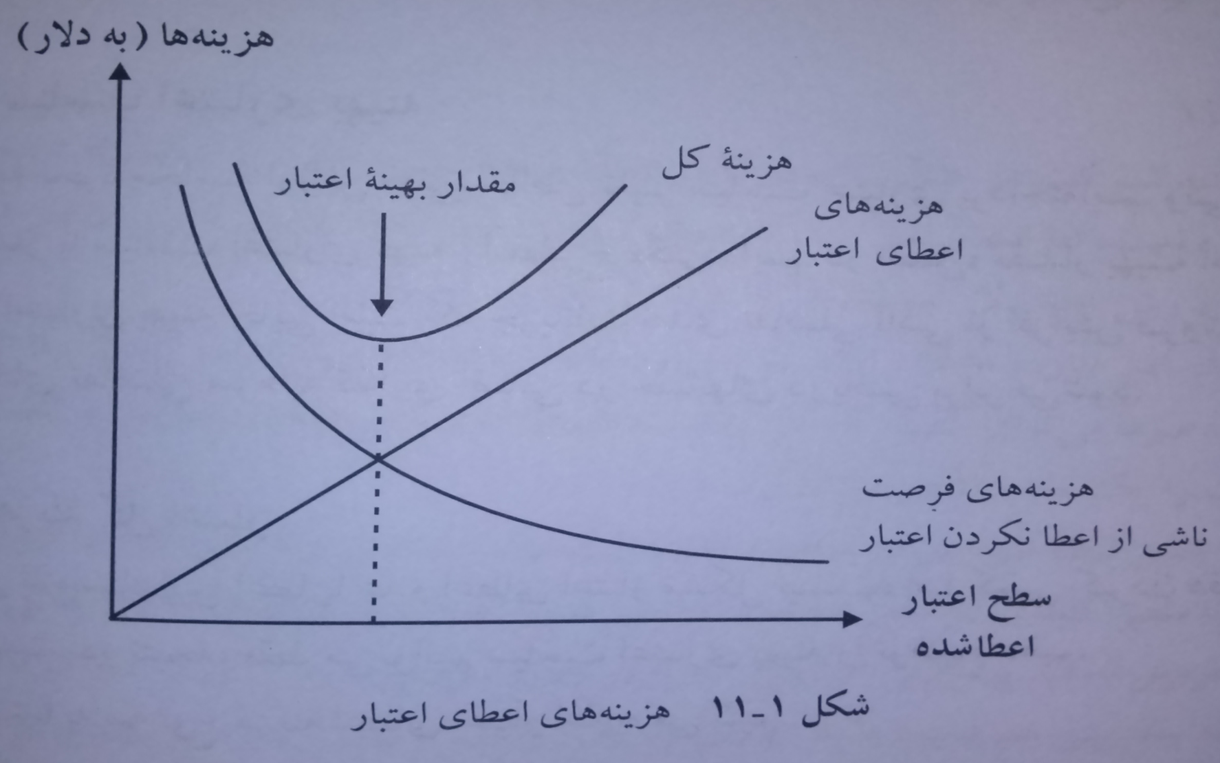
مجموع هزینه های اعطای اعتبار و هزینه های فرصت در یک سیاست اعتباری خاص منحنی هزینه کل اعتبار نامیده می شود.

Slide 14
5- تجزیه وتحلیل اعتبار مشتریان
  اطلاعات مربوط به اعتبار مشتریان را می توان از منابع زیر کسب کرد:
    - صورت های مالی
    - سابقه اعتباری مشتری در تعامل با سایر شرکت ها
    - بانک ها
    - سابقه اعتباری مشتری در رابطه با خود شرکت
  عوامل اصلی در ارزیابی و امتیازدهی وضعیت اعتباری مشتریان
  در سطح بسیار کلی، 5 c سنتی اعتبار، عوامل اصلی ارزیابی هستند.
    - شخصیت مشتری : character
    - ظرفیت : capacity
    - سرمایه : capital
    - وثیقه : collateral
    - وضعیت اقتصاد : condition

Slide 15
6- سیاست وصول مطالبات
این سیاست شامل نظارت بر حساب های دریافتنی برای شناسایی مشکلات و حساب هایی است که سر
  رسید آنها گذشته است. جدول سنی صورتحساب ها یکی از ابزار های نظارت می باشد. این جدول طول عمر حساب های دریافتنی را در بازه های زمانی دسته بندی شده نشان می دهد.

Slide 16
7- مدیریت موجودی کالا
  انواع موجودی کالا :
  1- مواد خام
  2- کالای در جریان ساخت یا محصول تکمیل نشده
  3- کالای تکمیل شده یا کالای آماده برای فروش
  هزینه های موجودی کالا :
  1- هزینه های انبار داری
  2- هزینه بیمه و مالیات
  3- زیان به دلیل از مد افتادن ، سرقت و ...
  4- هزینه فرصت مبلغ سرمایه گذاری شده در موجودی کالا

Slide 17
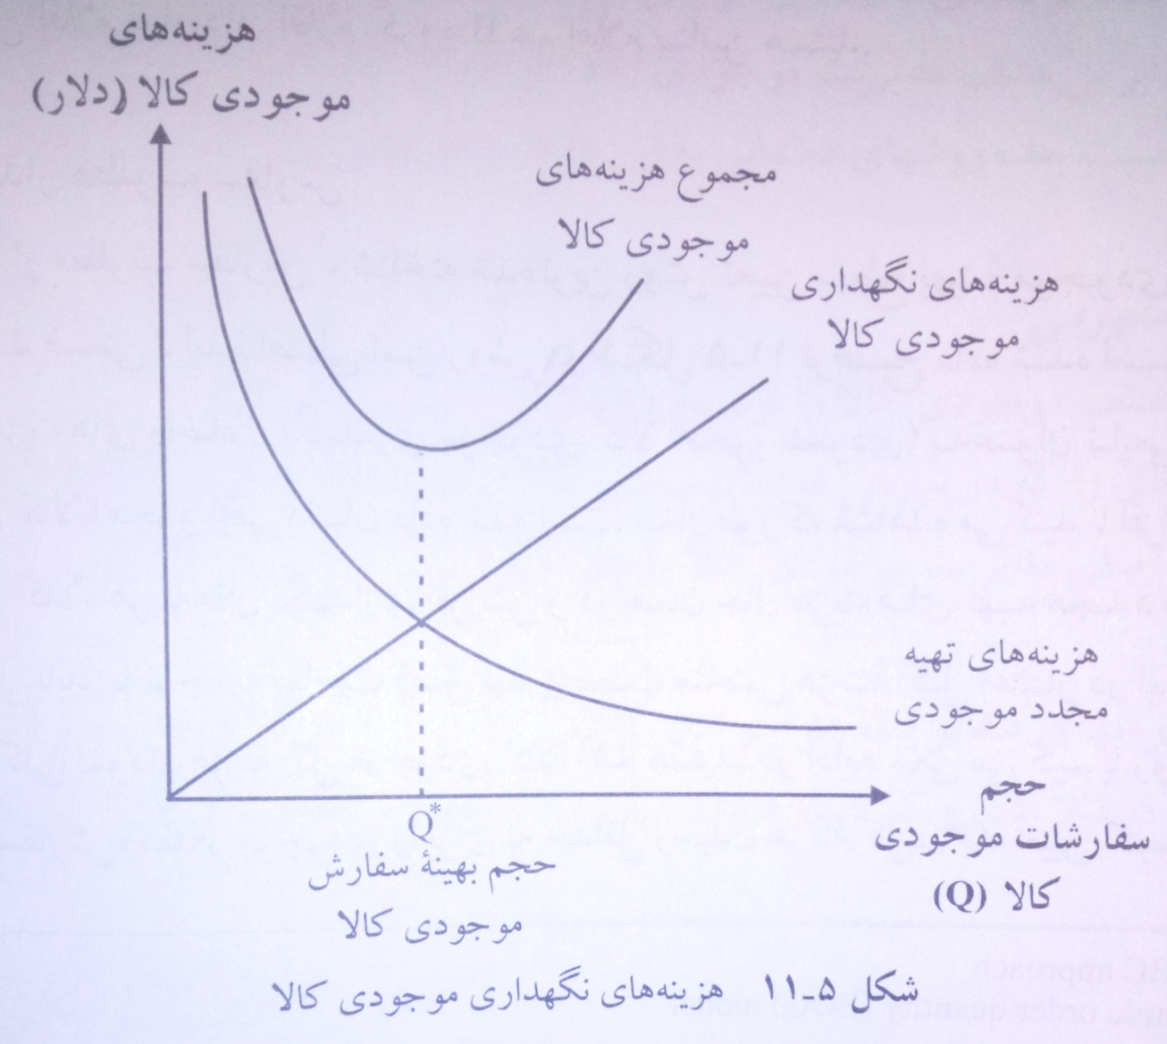
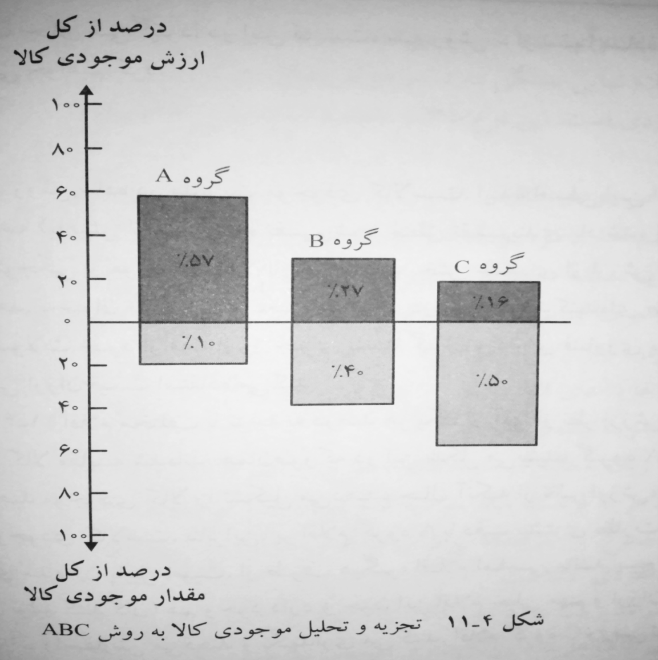
8- روش های مدیریت موجودی کالا

Slide 18

با تشکر
از توجه
شما عزیزان

Slide 19
نمونه سوالات :
اگر شرکت تصمیم بگیرد به مشتریان خود اعتبار دهد باید برای اعطای اعتبار و وصول مطالبات راهکارهایی تعیین کند :
اجزای سیاست اعتباری ؟
- شرایط فروش
- سیاست وصول مطالبات
- تجزیه و تحلیل وضعیت اعتباری مشتریان
مثال : اگر دوره وصول مطالبات شرکت 30 روز باشد و شرکت روزانه 1000 $ فروش داشته باشد.
$ 30/000 = $ 1000 * 30 روز
حساب های دریافتنی ؟
مدت زمان اعتبار
از 3 بخش :
شرایط فروش از چند بخش تشکیل می شود ؟
تخفیف نقدی و مدت زمان استفاده از تخفیف
نوع اسناد اعتباری
خریداری را در نظر بگیرید که 1000 دلار کالا سفارش می دهد. فرض کنید شرایط فروش
روزه 2/10 درصد تخفیف، خالص 60 روزه است. خریدار برای پرداخت صورتحساب به اینگونه عمل می کند ؟ $ 980 = 20 – 1000
20 = % 2 * 1000

